Slide 1
Catalogues, Vues Virtuelles, Vues Matérialisées
Ladjel BELLATRECHE
bellatreche@ensma.fr
05 49 49 80 77

Slide 2
SQL catalogues
Catalogues SQL sont des tables gérées par le SGBD, dans la metabase
  SYSTABLES : une ligne pour chaque table
  SYSCOLUMNS : une ligne pour chaque colonne
  SYSINDEXES : une ligne pour chaque index
Base de données
Meta-base
Contenu

Slide 3
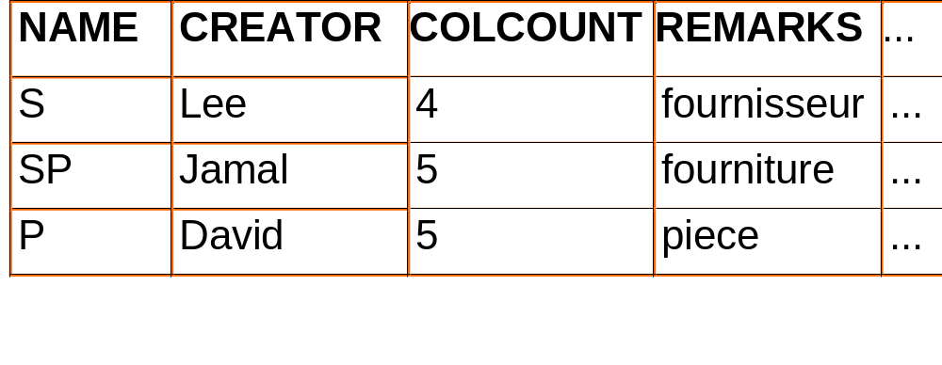
SYSTABLES: exemple

Slide 4
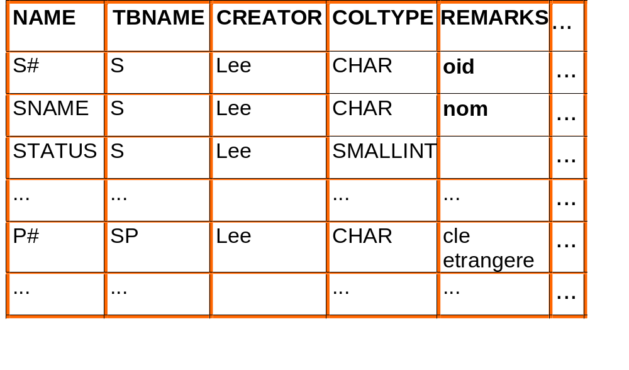
SYSCOLUMNS: exemple

Slide 5
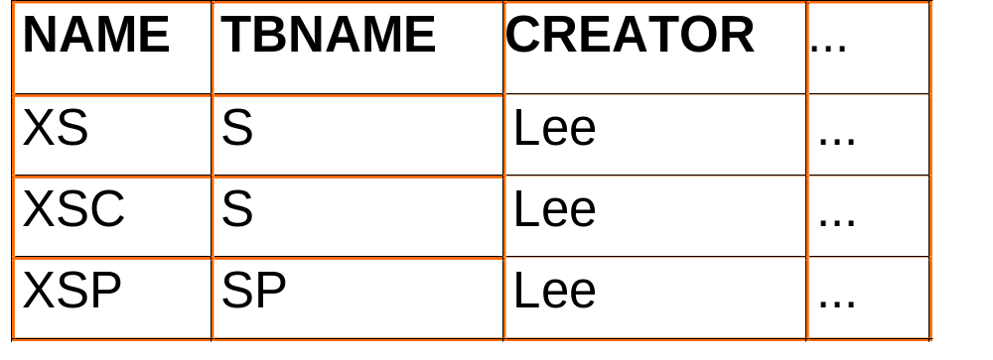
SYSINDEXES: exemple
Pas de champ REMARKS

Slide 6
Requêtes aux catalogues
SELECT TBNAME
FROM SYSCOLUMNS
WHERE NAME = ‘S#’
SELECT COUNT(*)
FROM SYSTABLES
WHERE CREATOR = ‘Jamal’
Modification
  Par le SGBD seulement.
    pourquoi ?

Slide 7
Gestion des Vues
Objectifs
Vues externes
Interrogation des vues
Mises à jour des vues
Vues matérialisées
Sécurité et autorisation
Conclusion

Slide 8
Vues externes
Objectif:
  Indépendance logique des applications par rapport à la base
Moyen
  Les vues sont des relations virtuelles dont la définition est stockée dans la méta-base
Problème
  Interrogation efficace
  Mise à jour au travers de vues

Slide 9
Architecture d’un SGBD Relationnel
SQL
V4
V3
Virtuel
V1
V2
T1
T2
T3
Réel
T4
F1
arbre-B
F2
arbre-B
F1
hash.
Physique

Slide 10
Avantages des vues
Vues personnalisées de la base de données à chaque utilisateur
  Accès personnalisé aux données
Fournir des possibilités d’abréviation :
  Requêtes plus compactes
Sécurité :
  Vues sont des éléments de protection du SQL.
Transparente pour l’utilisateur
  Comme des tables de la base

Slide 11
Définition d’une vue virtuelle
Une vue V(a₁,a₂,…,a_{n}) est une relation avec n attributs contenant le résultat d’une requête Q(a₁,a₂,…,a_{n}) évalue sur une base de données
Remarques:
  V possède un schéma relationnel avec les attributs a₁, a₂,…, a_{n}
  V peut être interrogée et il est possible de définir des vues à partir d’autres vues

Slide 12
Vues dans SQL
Syntaxe:
  CREATE VIEW nom_vue [(col1, col2,…)]
  AS requête_SQL [WITH CHECK OPTION]
Nom_vue : nom de la vue
Col1, … (optionnel): permet de nommer les attributs de a vue (attributs de la requête par défaut)
Requête_SQL : désigne une requête SQL définissant le contenu de la vue (définition de la vue)

Slide 13
Exemple: vue de sélection
Emp(Eno, Ename,Title,City) Project(Pno, Pname, Budget, City)
Pay(Title, Salary) Works (Eno,Pno, Resp, Dur)
Définition de la vue:
Employés parisiens
CREATE VIEW EmpParisien
AS
SELECT *
FROM Emp
WHERE City=‘Paris’

Slide 14
Exemple de vue de jointure
Définition de la vue:
Employés travaillant sur des projets parisiens
CREATE VIEW EmpProjParisien (NumE, NomE, NumP, NomP, Dur)
AS
SELECT Emp.Eno, Ename, Works.Pno, Pname, Dur
FROM Emp, Works, Project
WHERE Project.City=‘Paris’
AND Emp.Eno = Works.Eno
AND Works.Pno = Project.Pno

Slide 15
Interrogation de vues
Schéma fonctionnel
R1
R2
Q
F
R3
Vue
Rn
Réponse
Base

Slide 16
Modification de requêtes: Réécriture de requête
Mécanisme consistant à modifier une requête initiale définie sur les tables de base:
  En remplaçant certaines tables du FROM par des vues et
  En enrichissant les conditions de la clause WHERE pour obtenir le résultat de la question initiale.
Processus obtenu par la concaténation d’arbres
Concaténation d’arbre:
  Mécanisme consistant à remplacer un nœud pendant dans un arbre relationnel par un arbre calculant le nœud remplacé
Trois matchings sont possibles
  Full matching
  Partial matching
  No matching

Slide 17
Full matching
Accès seulement aux vues
Requête: Lister les noms des employés de projets parisiens:
SANS VUE
SELECT Ename
FROM Emp, Works, Project
WHERE Project.City=‘Paris’
AND Emp.Eno = Works.Eno
AND Works.Pno = Project.Pno
Réécriture
AVEC VUE
SELECT Ename
FROM EmpProjParisien

Slide 18
Partial matching
Accès aux vues et tables de base
Définition de la vue:
Employés travaillant sur des projets parisiens
CREATE VIEW EmpProjParisien (NumE, NomE, NumP, NomP, Dur)
AS
SELECT Emp.Eno, Ename, Works.Pno, Pname, Dur
FROM Emp, Works, Project
WHERE Project.City=‘Paris’
AND Emp.Eno = Works.Eno
AND Works.Pno = Project.Pno
Requête:
Employés travaillant sur des projets parisiens dont la durée < 2 ans
Question:
Tracer l’arbre algébrique correspondant à cette requête

Slide 19
Mise à jour de vues
Problème: une vue est une relation virtuelle et toutes les modifications de cette relation doivent être répercutées sur les tables de base
Rarement possibles en SQL
Impossibles quand la vue :
  est une projection sur attributs autres que la clé
  contient une jointure
  contient une fonction agrégat

Slide 20
CHECK OPTION
La clause Check Option signifie que les Inserts et les updates au niveau des vues vont être rejetés s’ils violent la condition de définition de la vue
WITH CHECK OPTION est optional en SQL mais très fortement recommandée pour éviter les surprises

Slide 21
Exemple
CREATE VIEW ProjetParis
WITH LOCAL CHECK OPTION
AS SELECT Pno, Pname, Budget, City
FROM Project
WHERE CITY =‘Paris’
UPDATE ProjetParis
SET City =‘Niort’ Mise à jour rejetée
WHERE Pno = 123;

Slide 22
Vues vs. Tables
Similarités:
  Interrogation SQL
  UPDATE, INSERT et DELETE sur vues modifiables
  Autorisation d’accès
Différences:
  On ne peut indexer les vues
  On peut pas de définir des contraintes sur des vues (clés)
  Une vue est recalculée à chaque fois qu’on l’interroge

Slide 23
GRANT
Le système d'autorisation de SQL
GRANT SELECT ON TABLE S TO Jacky ;
GRANT SELECT, UPDATE (STATUS, CITY) ON TABLE S TO Witold, Edwin ;
Pourrait être aussi DELETE, INSERT
GRANT ALL ON TABLE S, P TO Me, You, Him ;
GRANT SELECT ON TABLE S TO PUBLIC ;
GRANT INDEX ON TABLE S TO Me ;
GRANT SELECT ON TABLE S TO You WITH GRANT OPTION ;

Slide 24
REVOKE
Révoque l'autorisation de GRANT
REVOKE SELECT ON TABLE S FROM you ;
La révocation se propage à travers les autorisations de GRANT OPTION
Peut être impossible en pratique dans le SGBD répartie

Slide 25
Vues matérialisées

Slide 26
Nouveaux Besoins
Besoin des entreprises
  accéder à toutes les données de l’entreprise
  regrouper les informations disséminées dans les bases
  analyser et prendre des décisions rapidement (OLAP)
Exemples d'applications concernées
  bancaire : regrouper les infos d’un client
    réponse à ses demandes
    mailing ciblés pour le marketing
  grande distribution : regrouper les infos ventes
    produits à succès
    modes, habitudes d’achat
    préférences par secteurs géographiques

Slide 27
Vues matérialisées
Une vue matérialisée : les données résultant de sa requête sont stockées et maintenues
Avantages :
  Optimisation de requêtes (jointures, agrégations, etc.)
  Transparence
Inconvénients :
  Stockage
  Mises à jour
  Réécriture

Slide 28
Syntaxe de création de vues matérialisées
CREATE MATERIALIZED VIEW <name>
TABLESPACE <rbs name>
<build option>
REFRESH <refresh option>
[ENABLE|DISABLE] QUERY REWRITE
AS
SELECT <select clause>

Slide 29
Options de création
Build option:
  BUILD IMMEDIATE: view is built at creation time
  BUILD DEFFERED: view is built at a later time
Refresh options
  Complete: mise à jour à partir de zéro
  Fast: mise à jour incrémentale

Slide 30
Réécriture des requêtes
Processus de réécriture:
  Après le processus de sélection des vues, toutes les requêtes définies sur l’entrepôt doivent être réécrites en fonction des vues
Sélectionner la meilleure réécriture pour une requête est une tâche difficile.
Processus supporté dans la plupart des SGBD multidimensionnels (Oracle)

Slide 31

Processus de réécriture
Modèle de coût
Requête est réécrite
Génération
de plan
Requête
Comparaison des
deux plans
Meilleur
plan
Génération de plan
      Pas de réécriture: Accès aux tables de base
      Réécriture presque parfaite: Accès aux tables de base et vues
      Réécriture parfaite: Accès seulement aux vues

Slide 32
Exemple d’une vue matérialisée (1)
CREATE MATERIALIZED VIEW items_summary_mv
REFRESH FAST AS
SELECT a.PRD_ID, a.SITE_ID, a.TYPE_CODE, a.CATEG_ID,
sum(a.GMS) GMS,
sum(a.NET_REV) NET_REV,
sum(a.BOLD_FEE) BOLD_FEE,
sum(a.BIN_PRICE) BIN_PRICE,
sum(a.GLRY_FEE) GLRY_FEE,
sum(a.QTY_SOLD) QTY_SOLD,
count(a.ITEM_ID) UNITS
FROM items a
GROUP BY a.PRD_ID, a.SITE_ID, a.TYPE_CODE, a.CATEG_ID;
ANALYZE TABLE item_summary_mv COMPUTE STATISTICS;

Slide 33
Exemple d’une vue matérialisée (2)
-- testons l’impact de la vue sur la requête suivante:
SELECT categ_id, site_id,
sum(net_rev),
sum(bold_fee),
count(item_id)
FROM items
WHERE prd_id in ('2000M05','2000M06','2001M07','2001M08')
AND site_id in (0,1)
AND categ_id in (2,4,6,8,1,22)
GROUP BY categ_id, site_id
save mv_example.sql

Slide 34
Exemple d’une vue matérialisée (3)
SQL> ALTER SESSION SET QUERY_REWRITE_INTEGRITY=TRUSTED;
SQL> ALTER SESSION SET QUERY_REWRITE_ENABLED=FALSE;
SQL> @mv_example.sql
Elapsed: 01:32:17.93
Execution Plan
----------------------------------------------------------
0 SELECT STATEMENT
1 1 PARTITION RANGE
2 2 TABLE ACCESS (FULL) OF ‘ITEMS'

Slide 35
Exemple d’une vue matérialisée (4)
SQL> ALTER SESSION SET QUERY_REWRITE_ENABLED=TRUE;
SQL> @mv_example.sql
Elapsed: 00:01:40.47
Execution Plan
----------------------------------------------------------------------------------------------
0 SELECT STATEMENT
1 0 SORT (GROUP BY)
2 1 PARTITION RANGE (INLIST)
3 2 TABLE ACCESS (FULL) OF ‘ITEMS_SUMMARY_MV'

